Slide 1
Idrott Online App

Slide 2
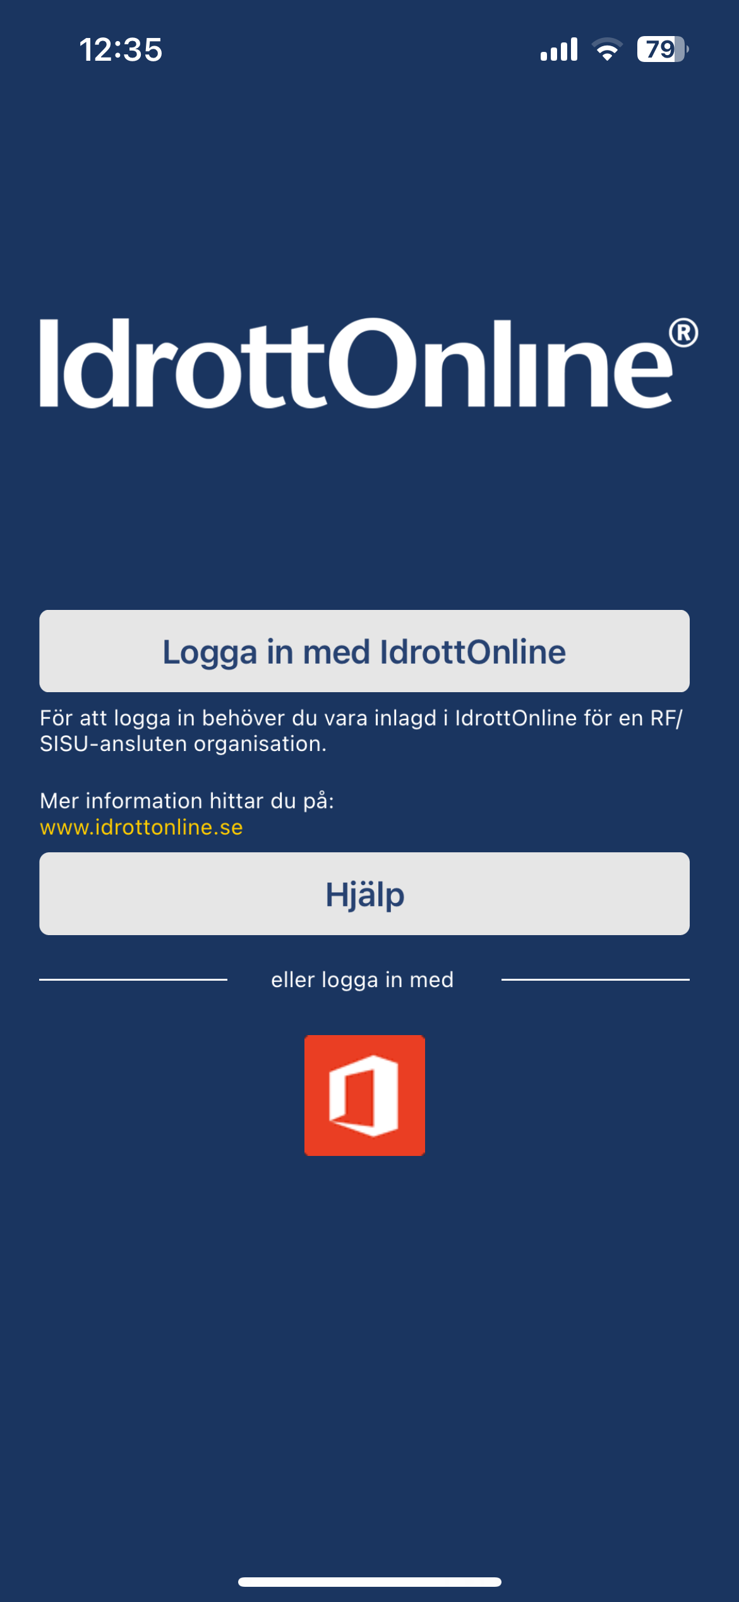
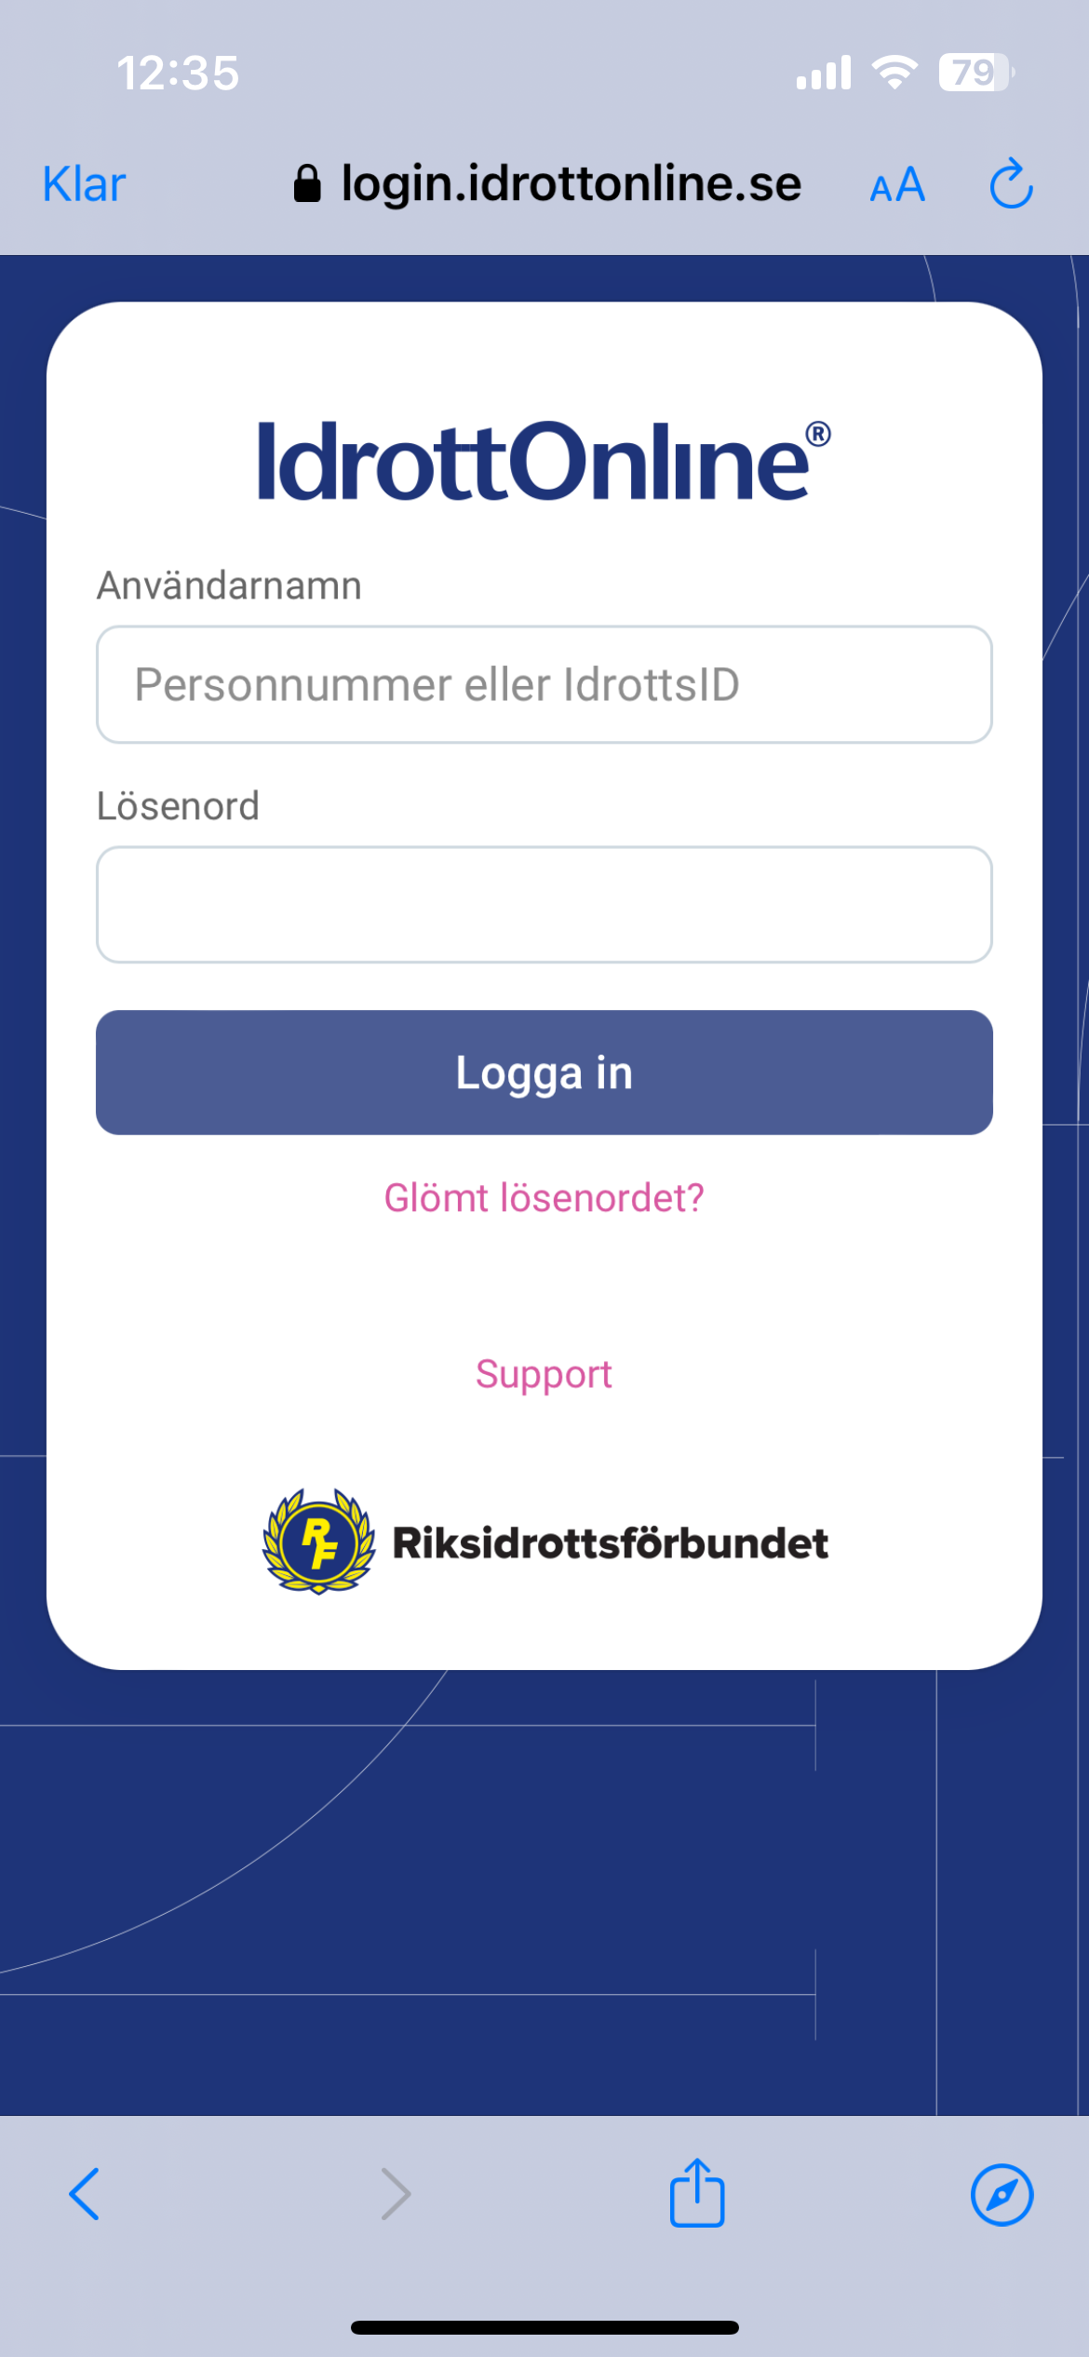
När du öppnar appen väljer du ”logga in”.
Du får då upp vyn till höger. Här skriver du ditt personnummer som användarnamn. Är det första gången som du loggar in, välj ”glömt lösenord”, så får du fylla i personnummer, och får då ett mail med instruktioner för att skapa lösenord.
När du fått lösenordet loggar du in med personnummer och ditt lösenord.

Slide 3
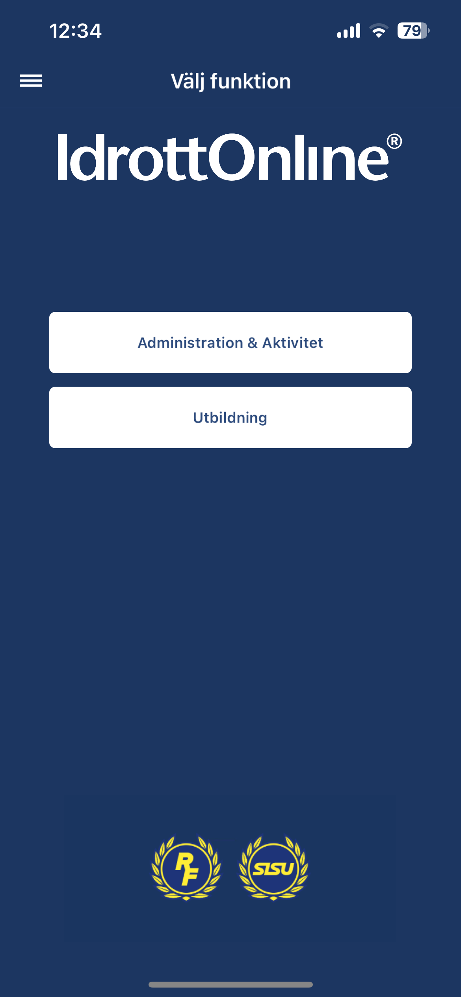
När du loggat in så kan du antingen välja ”administration & aktivitet” eller ”utbildning”
Du väljer ”utbildning”.
(Administration & aktivitet handlar om LOK-stöds- redovisning men detta administrerar ni i laget.se istället)

Slide 4
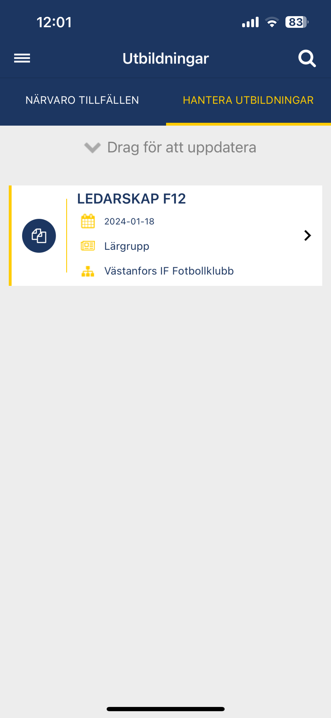
När du valt ”utbildning” så har du två rubriker: ”Närvaro tillfällen” och ”hantera utbildningar” Om du sedan tidigare lagt till alla kommande mötestillfällen ni ska ha, så kommer dessa synas under ”närvaro tillfällen”. Annars väljer du att ”hantera utbildningar”.
Då hittar du alla utbildningar där du är lärgruppsledare.
Det kan finnas flera utbildningar i olika föreningar.
Tryck på den utbildning du vill hantera

Slide 5
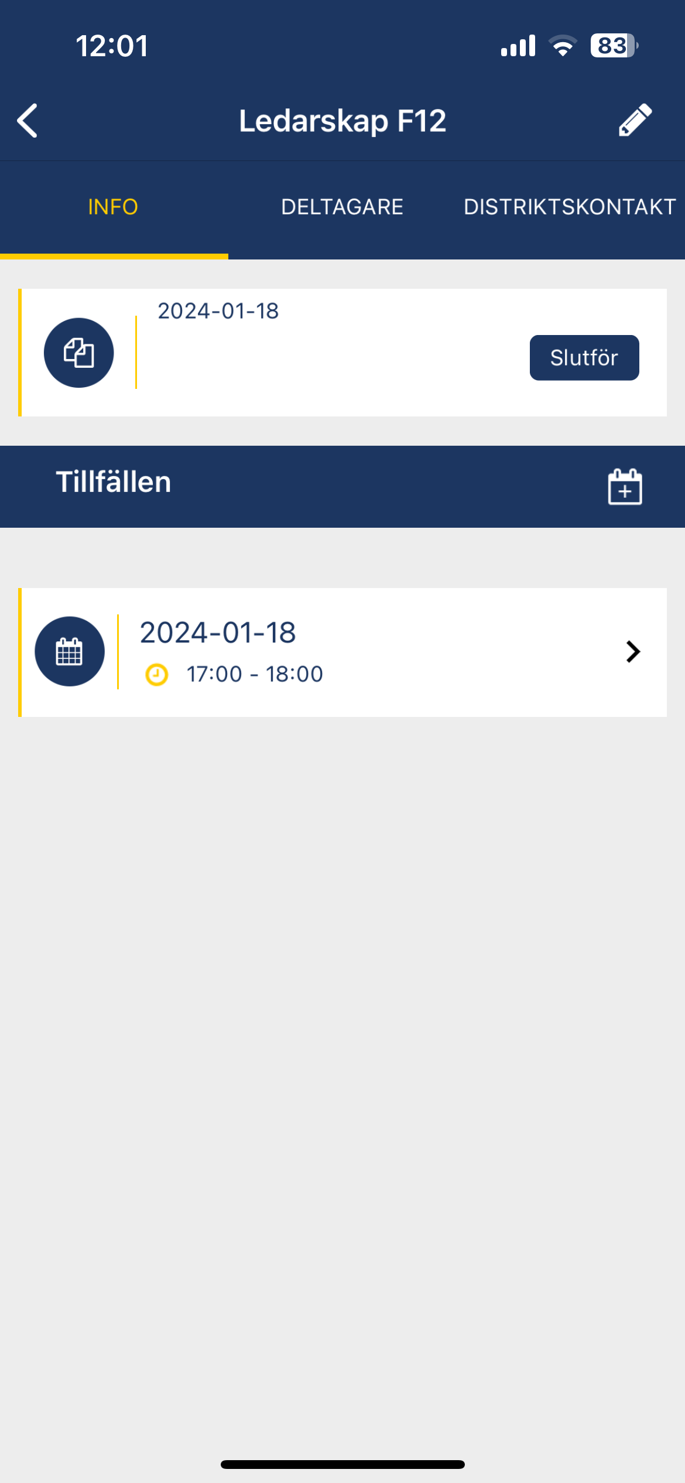
Du får då fram en ny vy.
Överst kan du välja info, deltagare eller distriktskontakt.
Detta är vyn för info där du kan välja
att administrera de olika tillfällena som finns
i din lärgrupp.
Du kan också lägga till fler tillfällen till lärgruppen genom att trycka på kalender- ikonen med ett + på till höger om rubriken ”tillfällen”. Glöm inte att spara.

Slide 6
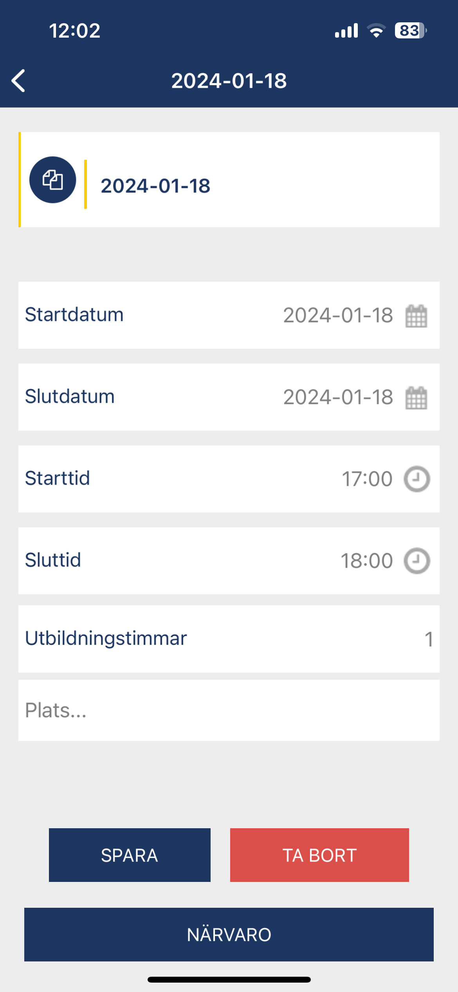
Om du trycker på ett av tillfällena så kommer
du till denna vy. Du kan justera datum eller tid,
spara eller helt ta bort tillfället.
Vill du pricka av närvaron på tillfället trycker du
på ”närvaro” längst ner.

Slide 7
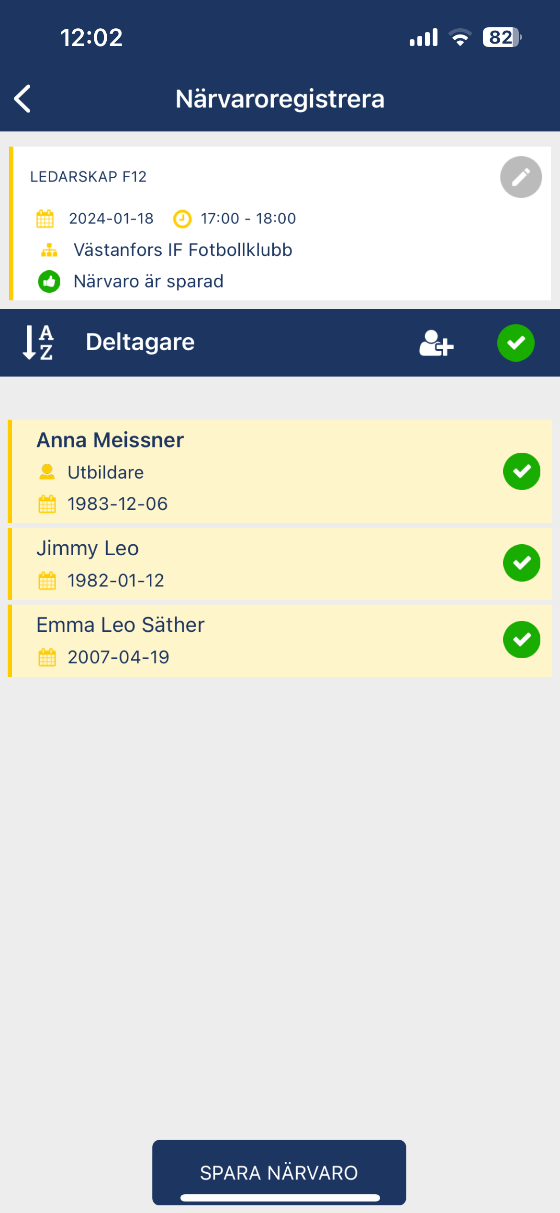
När du har tryckt på närvaro längst ner,
så får du upp deltagarna i min lärgrupp, inkl
mig själv som lärgruppsledare (utbildare).
Alla är förvalda som närvarande. Klicka ur de
som ej är med. Spara närvaro på knappen
längst ner.
Här kan du också lägga till fler deltagare genom
att trycka på den lilla figuren med ett + på, bredvid rubriken ”deltagare”.

Slide 8
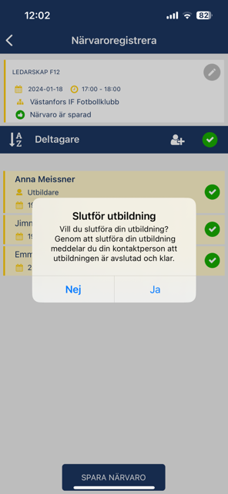
När du har sparat närvaron, så kommer en
fråga upp, om du vill slutföra utbildningen.
Detta görs när alla träffar för den här lär-
gruppen är genomförda för innevarande år,
dvs efter att gruppen haft sista träffen för
året.
Om ni ska ha fler träffar så väljer du att
inte slutföra utbildningen.
Är ni klara för året kan du trycka på ”ja”.

Slide 9
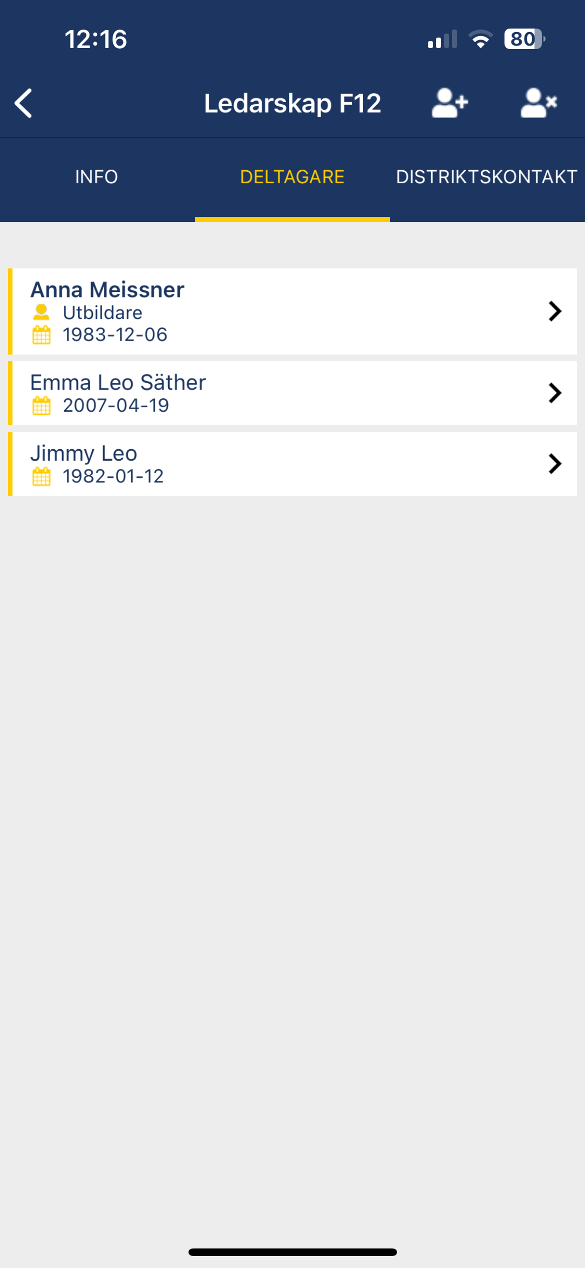
Väljer du att i vyn till vänster här, välja rubriken ”deltagare”, så kan du här hantera de som finns i gruppen. Du kan lägga till och ta bort personer ur utbildningen.
Observera att alla som varit med på någon av träffarna ska finnas kvar, även om de slutar efter några träffar. Annars försvinner deras närvaro från de första träffarna också.
Om du trycker på en av deltagarna här så får du fram info om tex kontaktuppgifter.

Slide 10
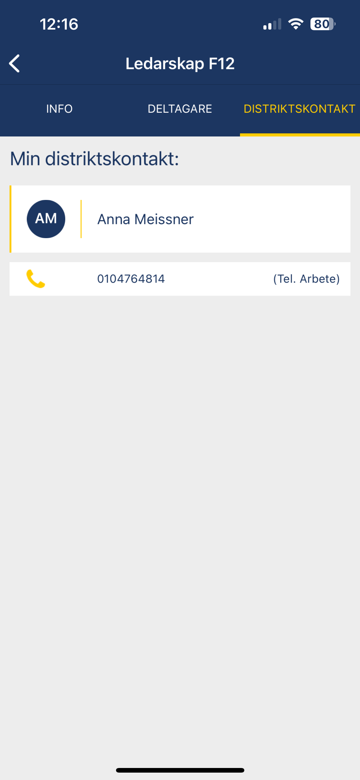
Väljer du i den vänstra vyn att i stället klicka på ”distriktskontakt”, så får du fram kontaktuppgifter till denne, i ert fall i VIF FK så är det jag. Här hittar ni då mitt telefonnummer direkt i appen om ni undrar något.

Slide 11
Tack för er tid! Anna.meissner@rfsisu.se 070-388 69 83

